Slide 1
La transparencia en el financiamiento electoral
Paloma Biglino Campos

Slide 2
I. Plan de la exposición
Oportunidad del Seminario: aprobación de las nuevas normas aprobadas por el Congreso Nacional Argentino.
Análisis de
I. El contexto
II. Las exigencias que comporta
III. Las relaciones con formas de control jurídico
Documentos básicos:
Código de buenas prácticas en el ámbito de los partidos políticos de 2008 (acompañado por el Informe aclaratorio de 2009)
Lineamientos sobre la regulación de los partidos políticos de 2010.
Las referencias a la legislación argentina son meramente instrumentales

Slide 3
II. De la dación de cuentas a la transparencia
Primera fase: 1990, cuando los ordenamientos empiezan a regular la financiación del los partidos para luchar contra la corrupción.
La transparencia es, sobre todo, publicidad.
Los partidos políticos deben remitir sus contabilidades a órganos especializados
Dichos órganos analizan la regularidad de dichas contabilidades e informan al parlamento o, a veces, a los ciudadanos
Argentina: art. 38 CN de 1994 y Ley nº25.600, de 2002.
La transparencia se acomoda a la democracia representativa.

Slide 4
II. De la dación de cuentas a la transparencia
Segunda fase: 2007. La crisis económica pone en duda legitimidad poderes públicos
La transparencia es, además, apertura hacia los ciudadanos
No es bastante el control de los órganos especializados
Se reivindica el derecho a acceder a la información, favorecido por las nuevas tecnologías
Esta visión de la transparencia inspira la reforma de 2006 y la Ley recientemente aprobada

Slide 5
III. Las exigencias de la transparencia
La Comisión de Venecia considera que la transparencia es fundamental para abordar la crisis de legitimidad
Papel objetivo: lucha contra financiación ilegal y corrupción
Papel subjetivo: derecho de los ciudadanos a conocer apoyos financieros de los partidos, porque condicional las políticas que cabe esperar de ellos
También impone requisitos concretos para evitar que la transparencia sea mera apariencia

Slide 6
III. Las exigencias de la transparencia
¿Qué se debe desvelar?
principio de universalidad en ingresos y gastos
Importancia en el caso de la financiación privada
Recomendación Rec(2003)4 Comité de Ministros del Consejo de Europa configura el apoyo financiero a partidos como un derecho de los ciudadanos. La Comisión considera que es una manifestación de la libertad del individuo.
Exigencias de mayor transparencia. La falta de límites se compensa con más divulgación, aún en el caso de pequeños donantes.

Slide 7
III. Las exigencias de la transparencia
¿Cómo se debe desvelar?
La información debe darse a tiempo
Si la información está disponible meses o años tras la elección o el cierre del ejercicio económico, deja de ser relevante
Los datos deben darse de forma comprensible y accesible
Los datos no siempre son información
Organizar la información, permitir búsquedas para que se pueda comparar

Slide 8
IV. La complementariedad de la transparencia
La relación directa con los ciudadanos no agota la transparencia.
Dicha relación es fundamental para la formación de la voluntad de los electores, la creación de una opinión pública libre y el debate entre mayoría y minoría: para el ejercicio del control político y social.
Pero no es suficiente: ejemplo de sus limitaciones

Slide 9
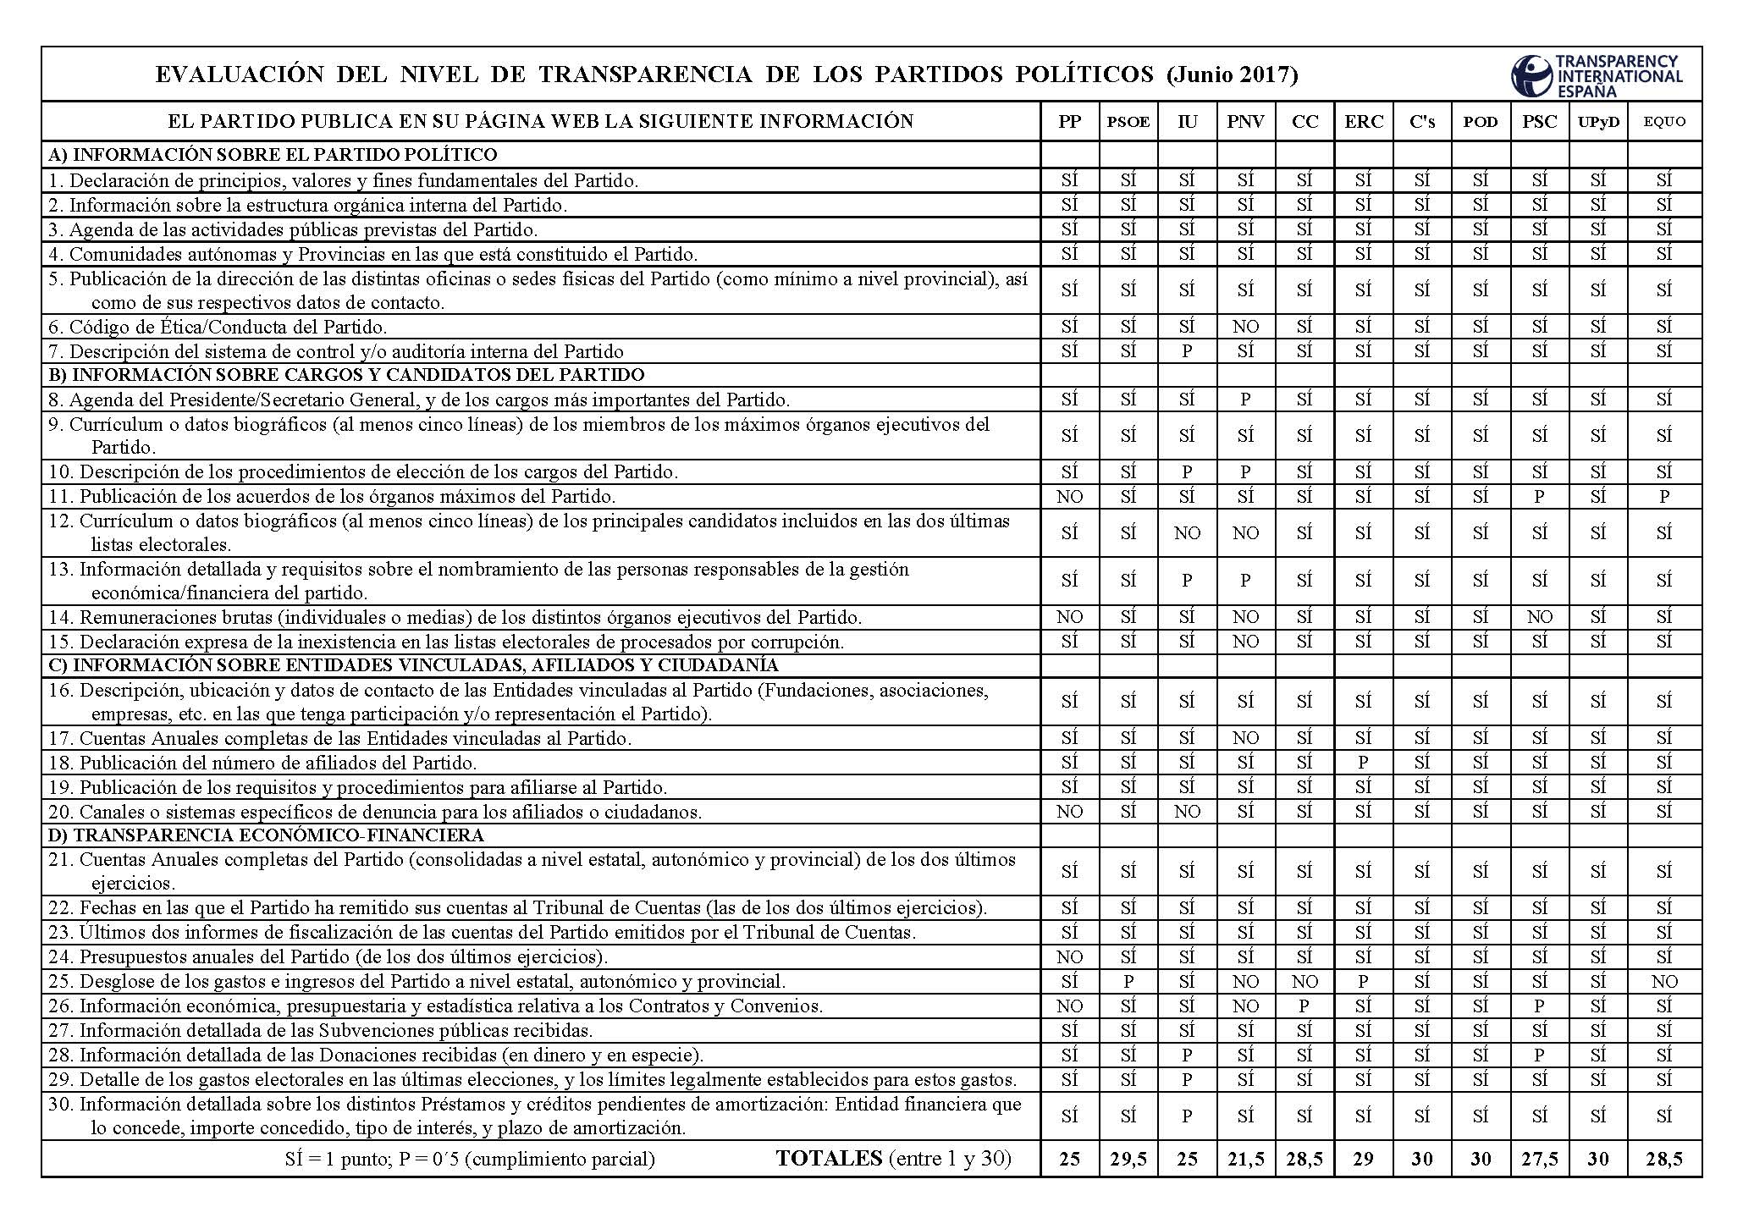

Slide 10
IV. La complementariedad de la transparencia
La información de la financiación a los electores es fundamental para el ejercicio del control social y político.
No exonera de perfeccionar las formas de responsabilidad y control jurídico.
La Comisión de Venecia insiste en remitir cuentas a órganos especializados e independientes, capaces de verificar la legalidad de los ingresos y gastos, conforme a un patrón de naturaleza jurídica y mediante utilización de técnicas contables.

Slide 11
IV. La complementariedad de la transparencia
Han de estar dotadas de medios suficientes para
Solicitar información a sectores privados que colaboran con partidos
Investigar, con la asistencia de otras instituciones
Imponer sanciones
La nueva ley
Refuerza las competencias de la Cámara Nacional Electoral en materia sancionadora
Modifica procedimientos en favor del principio de contradicción
Incrementa medios personales y reales
¿Las reformas son adecuadas y suficientes?

